Slide 1
PODRÓŻ
PANA COGITO
Zbigniew Herbert
„MODLITWA PANA COGITO – PODRÓŻNIKA”

Slide 2
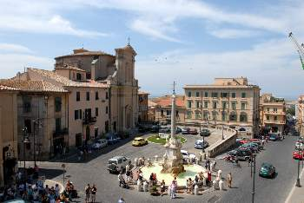
WŁOCHY
Tarquinia – miejscowość i gmina we
Włoszech, w regionie Lacjum, w prowincji
Viterbo. W starożytności miasto etruskie.

Slide 3
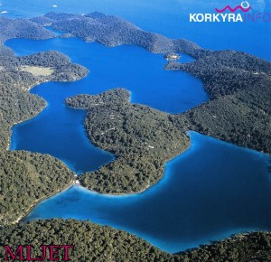
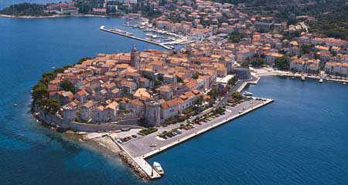
Korfu, starożytna Kerkyra górzysta wyspa w Grecji, w północnej części Morza Jońskiego u wybrzeży Albanii, łącznie z kilkoma pobliskimi wysepkami wchodzi w skład prefektury Kerkira w regionie administracyjnym Wyspy Jońskie. Stolicą wyspy i prefektury jest miasto Korfu (zwane też Kerkirą). Najwyższy szczyt na wyspie to Pantokrator (906 m n.p.m.).
WYSPA KORKYRA

Slide 4
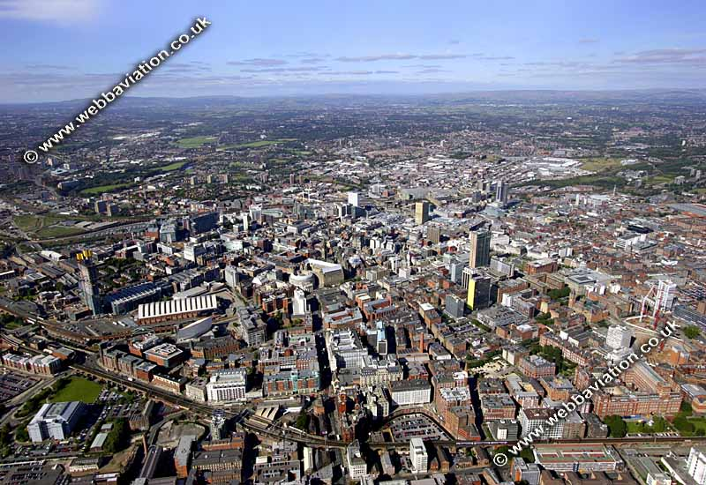
MANCHESTER
miasto w Wielkiej Brytanii, w Anglii, w hrabstwie metropolitalnym
Greater Manchester. Manchester jest położony u podnóża Gór
Pennińskich, nad rzeką Irwell. Jest to jeden z najważniejszych ośrodków
przemysłowych Anglii. Ważne centrum życia kulturalnego i naukowego.

Slide 5
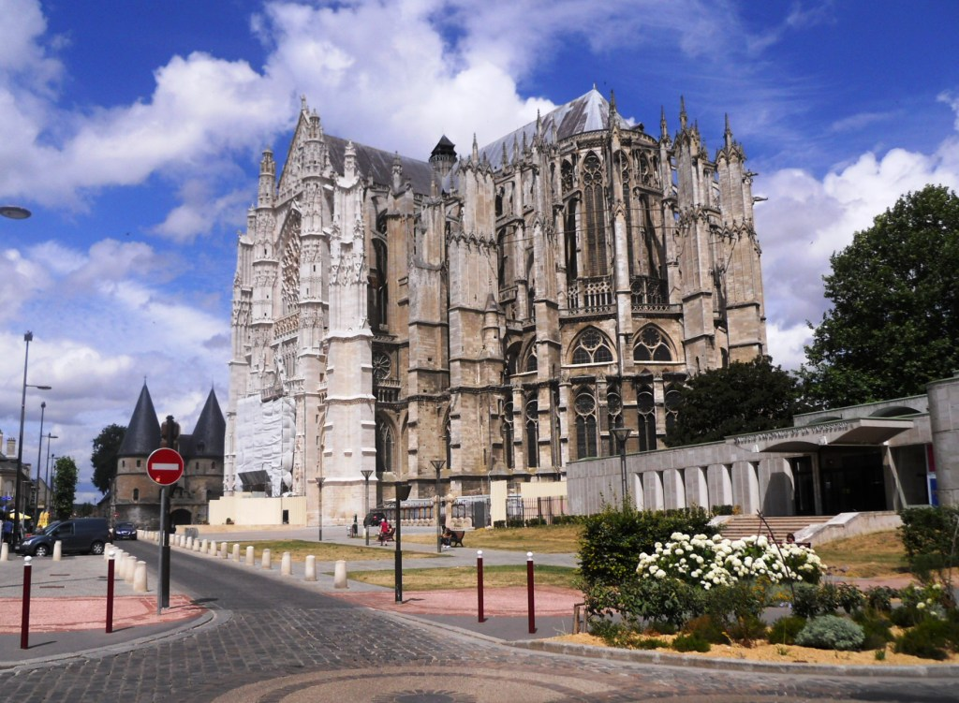
BEAUVAIS
miejscowość we Francji

Slide 6
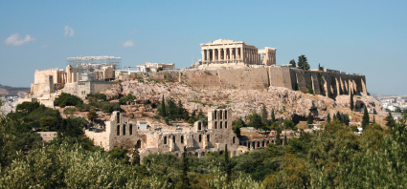
AKROPOL
to położone w Atenach wapienne wzgórze o
wysokości względnej 90 m (157 m n.p.m.), na którym już w
czasach mykeńskich zbudowano cytadelę. W okresie
późniejszym Akropol stał się miejscem kultu.

Slide 7
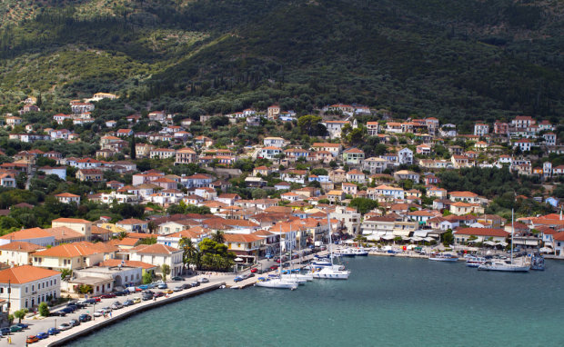
ITAKA
„wyspa syna Laertesa” – wyspa Odyseusza
wyspa na Morzu Jońskim, która znajduje
się na zachód od wybrzeży Peloponezu (Grecja),
wchodzi w skład archipelagu Wysp Jońskich.

Slide 8
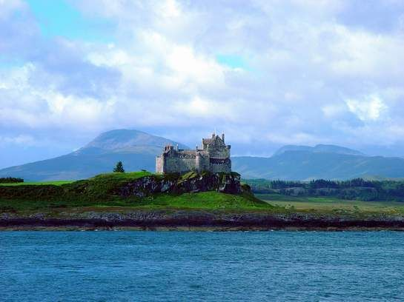
MULL
wyspa w archipelagu Hebrydów, wchodząca w skład
Wysp Brytyjskich, oddzielona od Wielkiej Brytanii cieśniną
Sound of Mull.

Slide 9
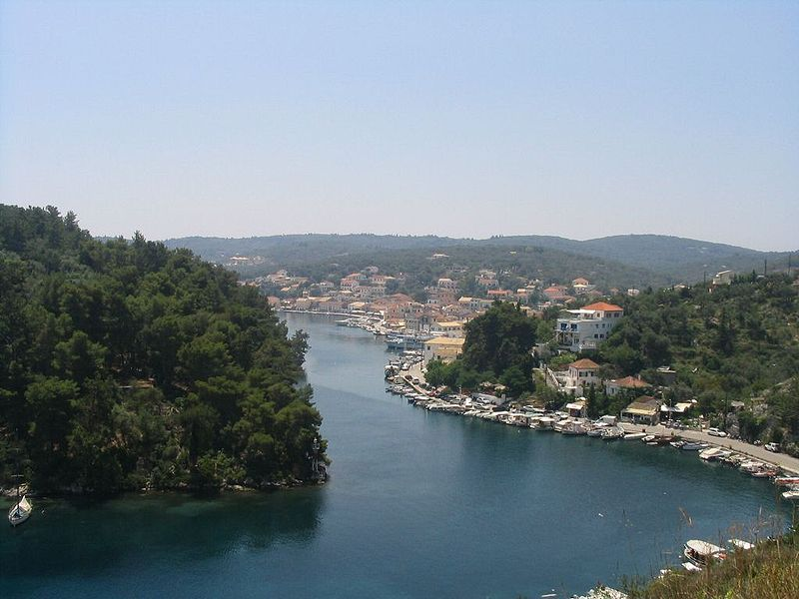
PAKSOS
wyspa na Morzu Jońskim u zachodnich
wybrzeży Grecji. Wchodzi w skład archipelagu
Wysp Jońskich

Slide 10
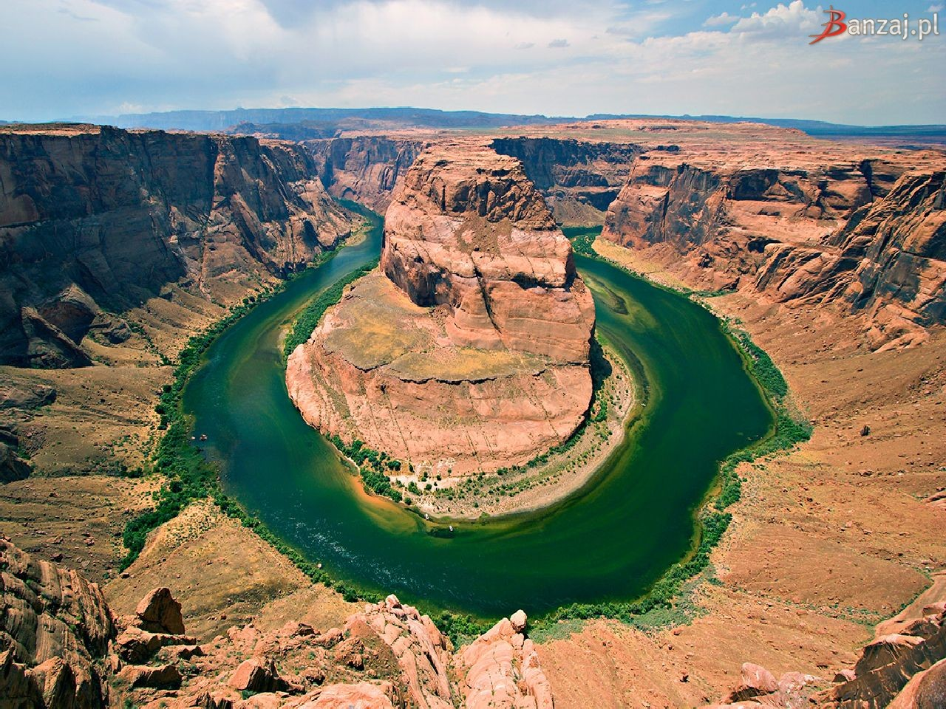
WIELKI KANION KOLORADO
przełom rzeki Kolorado w stanie Arizona w USA przez
Płaskowyż Kolorado.

